Slide 1
Machine Learning Experiments
Baptiste ZEGRE
Bastien BRUNOD SMADJA

Slide 2


Slide 3
Dataset – MNIST Digits
Chiffre de 0 à 9 tracés à la main
70 000 images
55 000 images – train set
10 000 images – test set
5000 images – validation set
Images de 28 x 28 pixels
Intégré dans le Framework Tensorflow

Slide 4
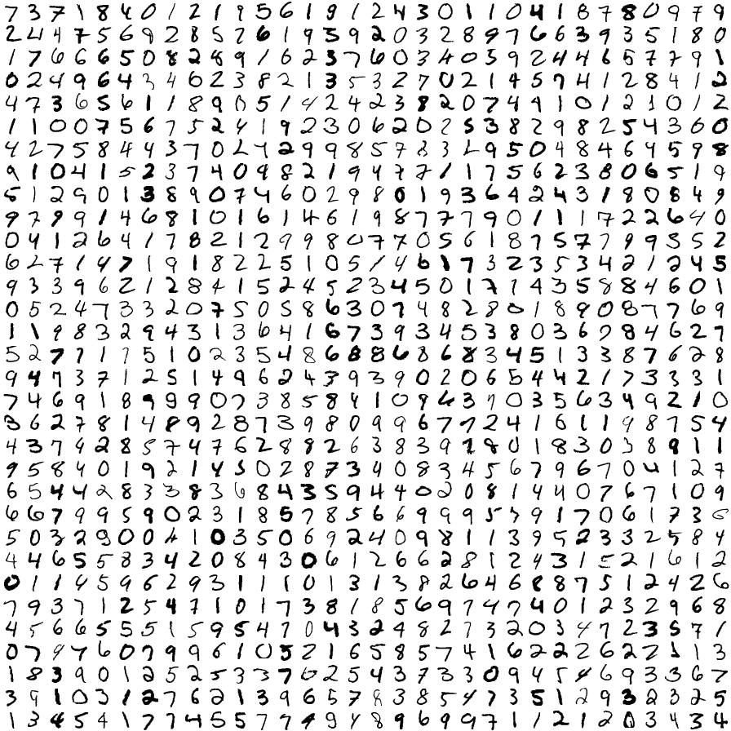
MNIST

Slide 5
Modèles testés
Simple Perceptron
Multi Layer Perceptron (MLP)
Convolutional Network

Slide 6
Technologies
Toolbox « from scratch »
Azure Machine Learning Studio
Tensorflow

Slide 7
Toolbox
Langage C++
DLL
Intégré dans Unity
Simple
Peu paramétrable

Slide 8
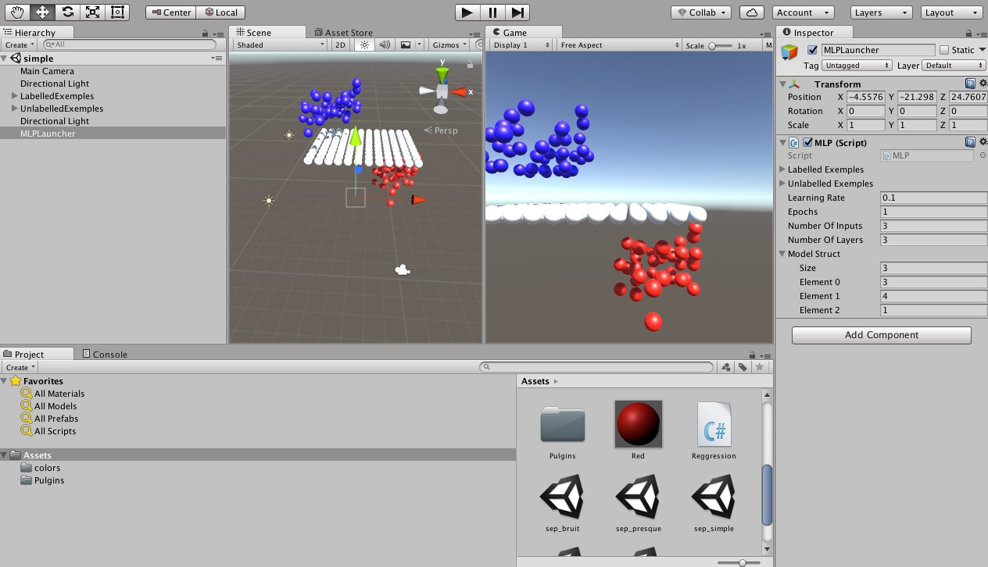
Toolbox

Slide 9
Azure ML Studio
Service en ligne
Gratuit pour des sessions de 8 heures
Très simple d’utilisation
Workflow visuel
Lent

Slide 10
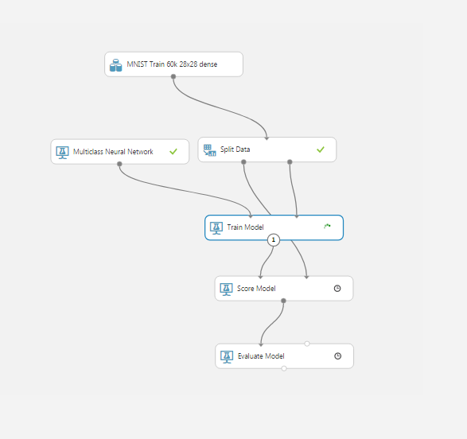
ML Studio

Slide 11
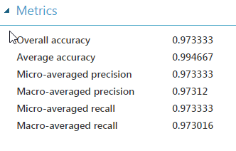

Slide 12
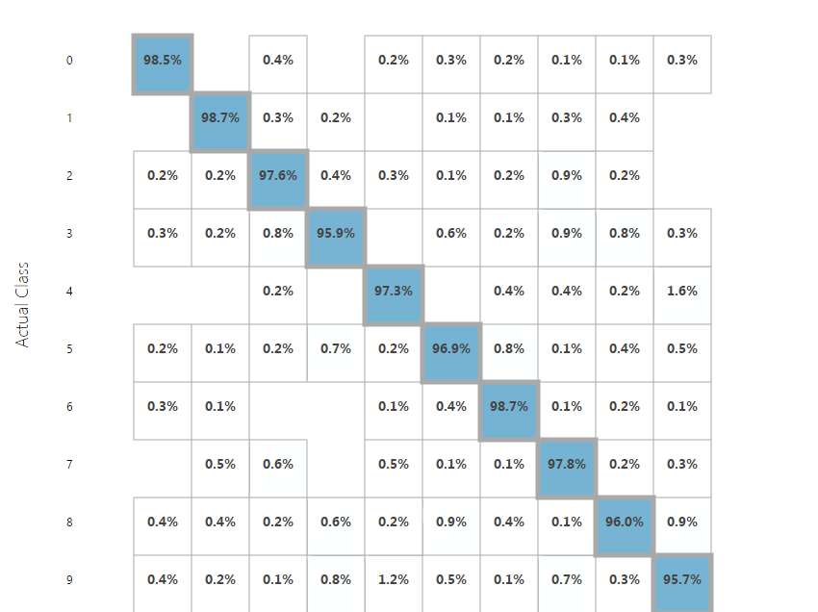

Slide 13
Tensorflow
Créé par Google
Dur à maitriser
Peu de documentation
Très puissant
Beaucoup d’algorithmes implémentés
Tensorboard très utile pour tester les modèles

Slide 14
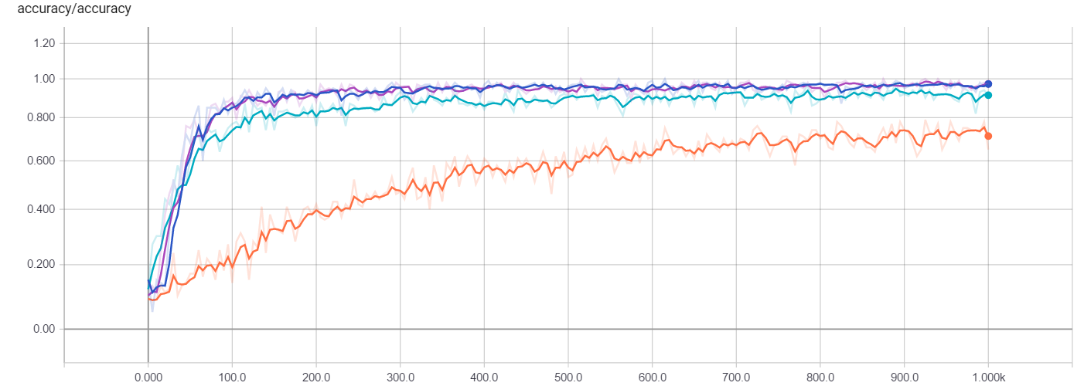
Tensorboard

Slide 15
Objectif
Nous essayons de vérifier l’impact de deux paramètres sur l’apprentissage de nos modèles:
Le learning rate
L’optimisation de la descente du gradient

Slide 16
Protocole de test
Exploration des données
Séparation en train/test/validate set
Construction du modèle
Modification des hyperparamètres
Modification des méthode d’optimisation de décente du gradient
Comparaison de l’accuracy des modèles
Notes manuscrites

Slide 17
Paramètres testés
Optimizer:
Descente du gradient simple
Momentum (avec et sans Nesterov)
Adam
Adagrad
Adadelta
Hyperparamètres:
Learning rate
Momentum
Batch size

Slide 18
Etapes du projet
Installation de TF
Élaboration du premier modèle
Problème de freeze du PC
Changement de model
Apprentissage de la base de tensorboard
Training très long (900 secondes pour 1000 itérations)
Installation de TF-GPU
Out Of memory
Finalisation des modèles de test
Test

Slide 19
Observations
La taille du jeux de données de test est trop grande pour la carte graphique utilisée. Nous avons utilisé le validation set qui contient 3000 exemples
Tensorboard est parfait pour rapidement identifier les erreurs d’un modèle. Durant les premières phases de test le Convnet produisait des résultat plus que médiocre. Apres avoir lancer Tensorboard nous nous sommes rendu compte que la distribution des Weights était systématiquement à 0. Nous avions oubliés de les générer de manière aléatoire.

Slide 20
Résultats
Le convolutional network est le meilleur des modèles testés pour le MNIST avec suffisamment d’itération
Il est bien plus long à entrainer (modèle plus complexe)
Les modèles simples ne dépassent pas les 93%
Le choix du Learning Rate est primordial pour un résultat convaincant mais il doit ce faire en adéquation avec l’optimisation de la descente de gradient choisie.

Slide 21
Convnet - Gradient Descent
Learning Rate | Accuracy | Temps
0,1 | 0,0976 | 298,5 secondes
0,01 | 0,9652
0,001 | 0,9074
0,0001 | 0,70

Slide 22
Convnet - Adadelta
Learning Rate | Accuracy | Temps
0,1 | 0,0976 | 315,36 secondes
0,01 | 0,8236
0,001 | 0,1976
0,0001 | 0,089

Slide 23
Convnet - AdaGrad
Learning Rate | Accuracy | Temps
0,1 | 0,9752 | 304,74secondes
0,01 | 0,9714
0,001 | 0,9256
0,0001 | 0,7398

Slide 24
Convnet - Adam
Learning Rate | Accuracy | Temps
0,1 | 0,0976 | 302,15 secondes
0,01 | 0,9434
0,001 | 0,9792
0,0001 | 0,9758
0,001 (avec 3000 itérations) | 0,9858 | 449,5 secondes
0,0001 (avec 3000 itérations) | 0,9834

Slide 25
Convnet - Momentum
Learning Rate | Accuracy | Temps
0,1 | 0,0868 | 297,02secondes
0,01 | 0,98
0,001 | 0,96
0,0001 | 0,909

Slide 26
Perceptron - Gradient Descent
Learning Rate | Accuracy | Temps
0,1 | 0,90 | 230 secondes
0,01 | 0,86
0,001 | 0,78
0,0001 | 0,69

Slide 27
Perceptron -Adadelta
Learning Rate | Accuracy | Temps
0,1 | 0,81 | 250 secondes
0,01 | 0,70
0,01 (avec 10 000 itérations) | 0,82

Slide 28
Perceptron - Adam
Learning Rate | Accuracy | Temps
0,0001 (avec 10 000 itérations) | 0,91 | 259 secondes

